Slide 1
Group meeting report
11.16

Slide 2
Done
1. 硬件组装与线路连接
2. 跑通了OSDK ROS的主节点，之前没跑通的原因是USB串口转换
器的模式选择问题
3. 外场测试M300两次（第二次成功起飞）
4. 学习C++的基础概念
5. 尝试debug

Slide 3
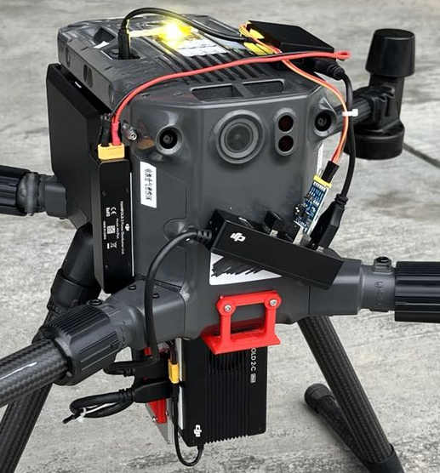
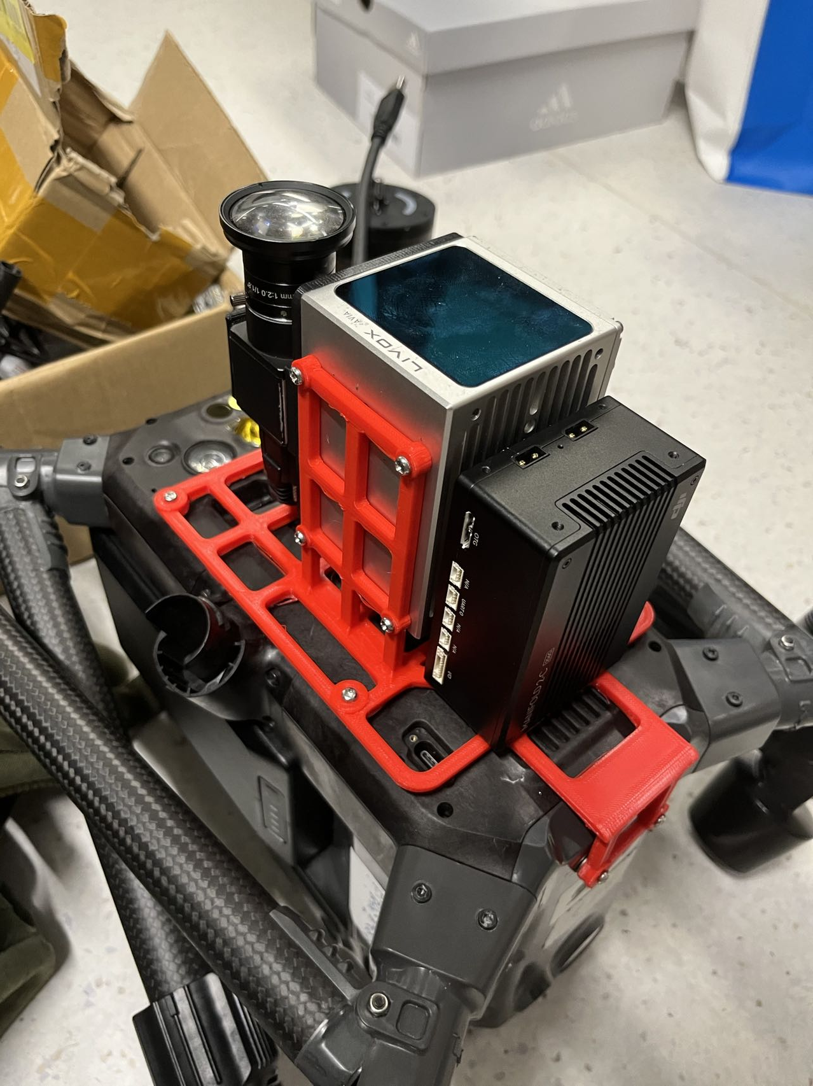

Slide 4
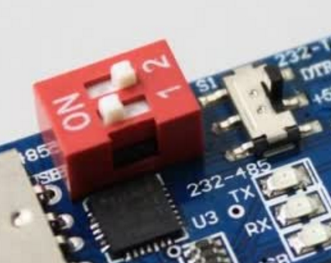

Slide 5
Plan
1. Debug，要拿到rtk_position，gps_velocity的数据包
2. 对比精度后做三设备的时间同步（费时）
3. 学习Kalman filter的代码实现部分

